Slide 1
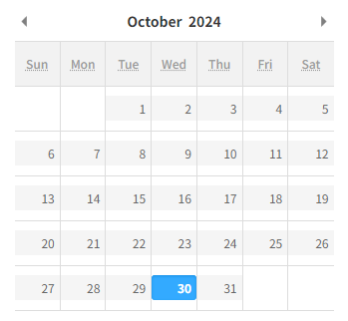
케이블 포설 승인 요청
17:07
구명회
총 8건 의 승인 요청이 있습니다.
기술지원 1팀
“엄태건“ 님의 승인 요청
승인
반려
여기에 뭘 넣으면 좋지
“엄태건“ 님의 승인 요청
승인
반려
“엄태건“ 님의 승인 요청
승인
반려
게시글 작성 현황
공지사항
자유게시판
더보기
[질문] 선번장 정의에 대해 알려주시면 감사하겠습니다.
[4]
[지식] 장비관리 등록 팁 공유드립니다.
[111]
[일반] Smart CMS 진짜 편하고 좋은데요?
[9]
케이블 포설 현황
장비 등록 현황
광
377개
H/W
1,937개
UTP
260개
S/W
123개
계
637개
계
2060개
장비 누적 금액
H/W
100,309,000 원
S/W
37,000,000 원
계
137,309,000 원
H/W 장비 등록 상세 현황
서버장비
10,903 개
백업장비
78 개
보안장비
1024 개
기타장비
105 개
네트워크
4,195 개
전산기반
334 개
스토리지
6,657 개
S/W 장비 등록 상세 현황
시스템
193 개
정보보호
17 개
미들웨어
70 개
관제
217 개
DB관리
14 개
가상화
330 개
백업관리
91 개
응용/개발
166 개

Slide 2
장비등록 페이지
A 장비 정보
장비 분류 (서버, 보안장비, 네트워크 등)
장비 기본정보 (구성자원명, 호스트명, 모델명 등)
장비 상세정보 (CPU, MEMORY, DISK, 디브레인넘버, 시리얼넘버 등)
A 장비 연결정보
A 장비 포트 | 연결장비정보 |  |  |  | 연결장비포트
a1 | 장비 B | ... | ... | ... | b1
a5 | 장비 B | ... | ... | ... | b2
a2 | 장비 C | ... | ... | ... | c1
a3 | 장비 D | ... | ... | ... | d1
장비 A - a1포트
장비 B - b1포트
1:1 매핑
이 경우도 가능
B 장비 정보
장비 분류 (서버, 보안장비, 네트워크 등)
장비 기본정보 (구성자원명, 호스트명, 모델명 등)
장비 상세정보 (CPU, MEMORY, DISK, 디브레인넘버, 시리얼넘버 등)
B 장비 연결정보
B 장비 포트 | 연결장비정보 |  |  |  | 연결장비포트
b1 | 장비 A | ... | ... | ... | a1
b2 | 장비 C | ... | ... | ... | c2
b3 | 장비 D | ... | ... | ... | d2
b4 | 장비 E | ... | ... | ... | e1
C 장비 정보
장비 분류 (서버, 보안장비, 네트워크 등)
장비 기본정보 (구성자원명, 호스트명, 모델명 등)
장비 상세정보 (CPU, MEMORY, DISK, 디브레인넘버, 시리얼넘버 등)
C 장비 연결정보
C 장비 포트 | 연결장비정보 |  |  |  | 연결장비포트
c1 | 장비 A | ... | ... | ... | a2
c2 | 장비 B | ... | ... | ... | b2
c3 | 장비 D | ... | ... | ... | d3
c4 | 장비 E | ... | ... | ... | e2
장비 A – a2포트
장비 C - c1포트

Slide 3
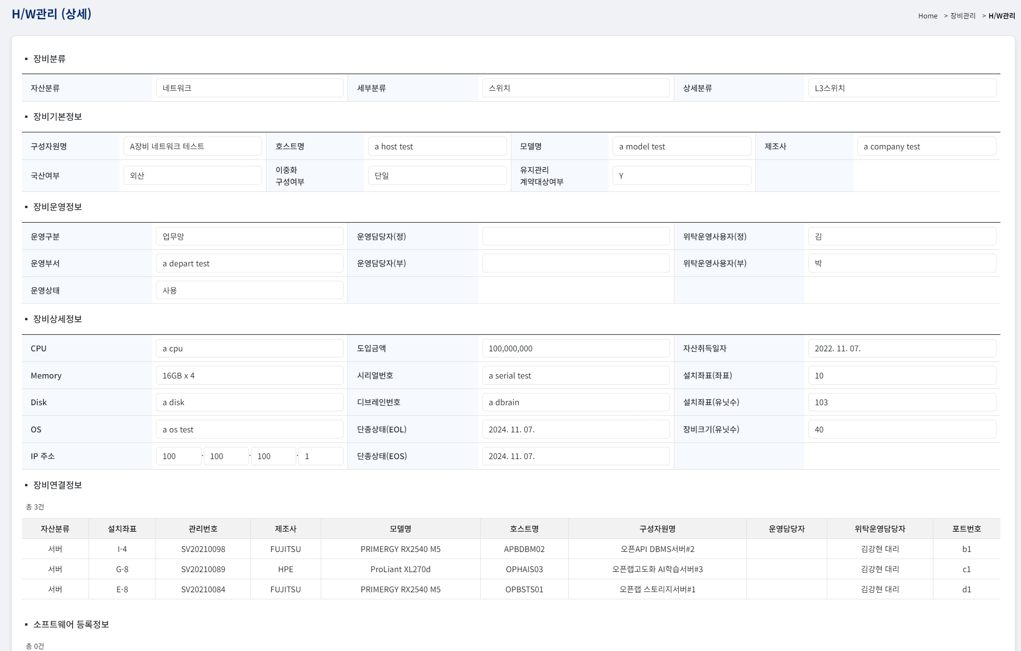
포트맵 페이지
A 장비 포트맵 정보
네트워크 정보 (A장비) |  | 연결정보 (A장비에 연결된 장비 정보)
포트번호 | IP | 모델 호스트 포트 | 구성자원 IP 서브넷, 게이트웨이 등
a1 | ? | ... b1 | ?
a2 | ? | ... c1 | ?
a3 | ? | ... d1 | ?
A 장비 포트 | 연결장비정보 |  |  |  | 연결장비포트
a1 | 장비 B | ... | ... | ... | b1
a5 | 장비 B | ... | ... | ... | b2
a2 | 장비 C | ... | ... | ... | c1
a3 | 장비 D | ... | ... | ... | d1
네트워크 정보 (A장비)
모듈명 | 슬롯번호 | 포트번호 | IP ADDRESS | VLAN
뭔지 | 없는항목인데? | a1 | 100.100.100.1 | 사용자 입력
모름 | 없는항목인데? | a2 | 100.100.100.1 | 사용자 입력
모델명아녀? | 없는항목인데? | a3 | 100.100.100.1 | 사용자 입력
모델명아녀? | 없는항목인데? | a5 | 100.100.100.1 | 사용자 입력
포트번호
연결정보 (A장비에 연결된 장비)
관리ID | 모델명 | 호스트명 | 구성자원명 | PORT번호 | VIP ADDRESS | RIP ADDRESS | 서브넷마스크 | 게이트웨이
SV20210098 | PRIMERGY RX2540 M5 | APBDBM02 | 오픈API DBMS서버 #2 | b1 | 사용자 입력 | 사용자 입력 | 사용자 입력 | 사용자 입력
SV20210098 | PRIMERGY RX2540 M5 | APBDBM02 | 오픈API DBMS서버 #2 | b2 | 사용자 입력 | 사용자 입력 | 사용자 입력 | 사용자 입력
SV20210089 | ProLiant XL270d | OPHAIS01 | 오픈랩고도화 AI 학습서버#1 | c1 | 사용자 입력 | 사용자 입력 | 사용자 입력 | 사용자 입력
SV20210084 | PRIMERGY RX2540 M5 | OPBST01 | 오픈랩 스토리지 서버#1 | d1 | 사용자 입력 | 사용자 입력 | 사용자 입력 | 사용자 입력
a1
a2
a3
a4
b2

